Slide 1
«Творческие выставки детско-взрослых работ»
МАДОУ детский сад №47 «Дельфин» г.о. Мытищи

Slide 2
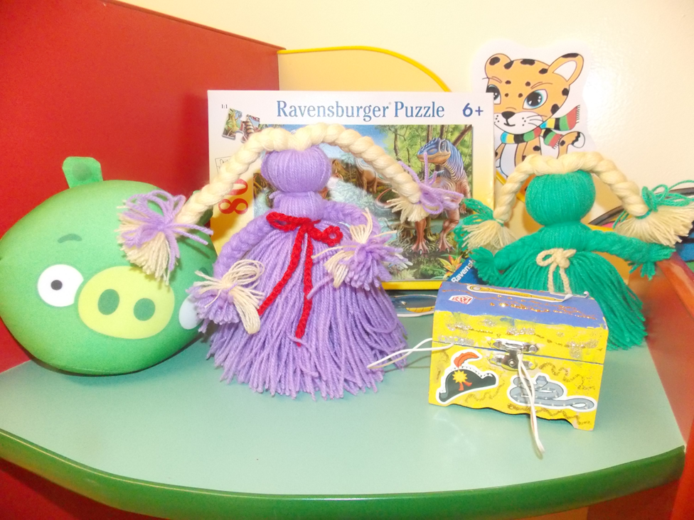
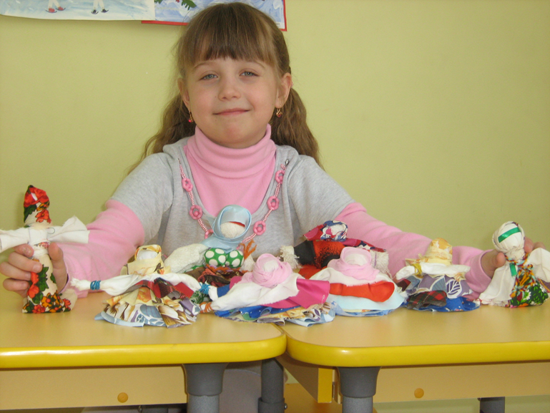
«Моя любимая игрушка»

Slide 3
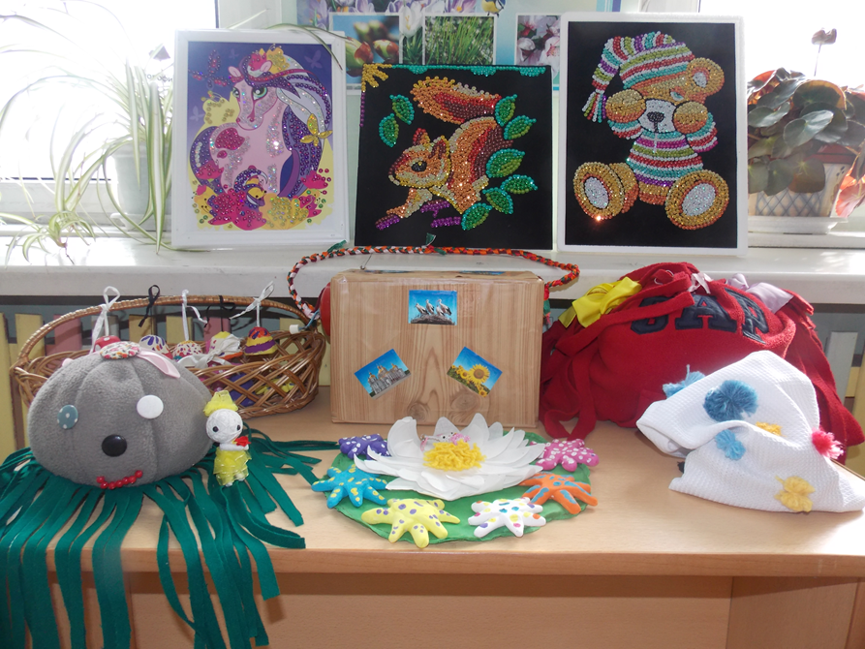

Slide 4
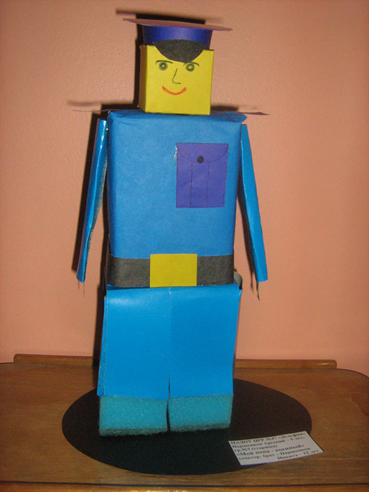
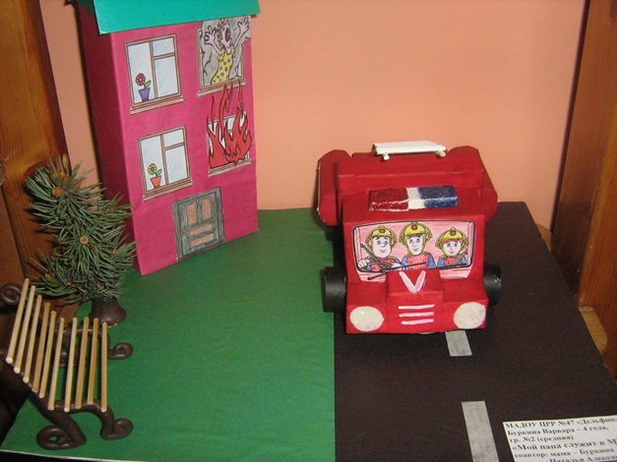
«Мы за безопасность»

Slide 5
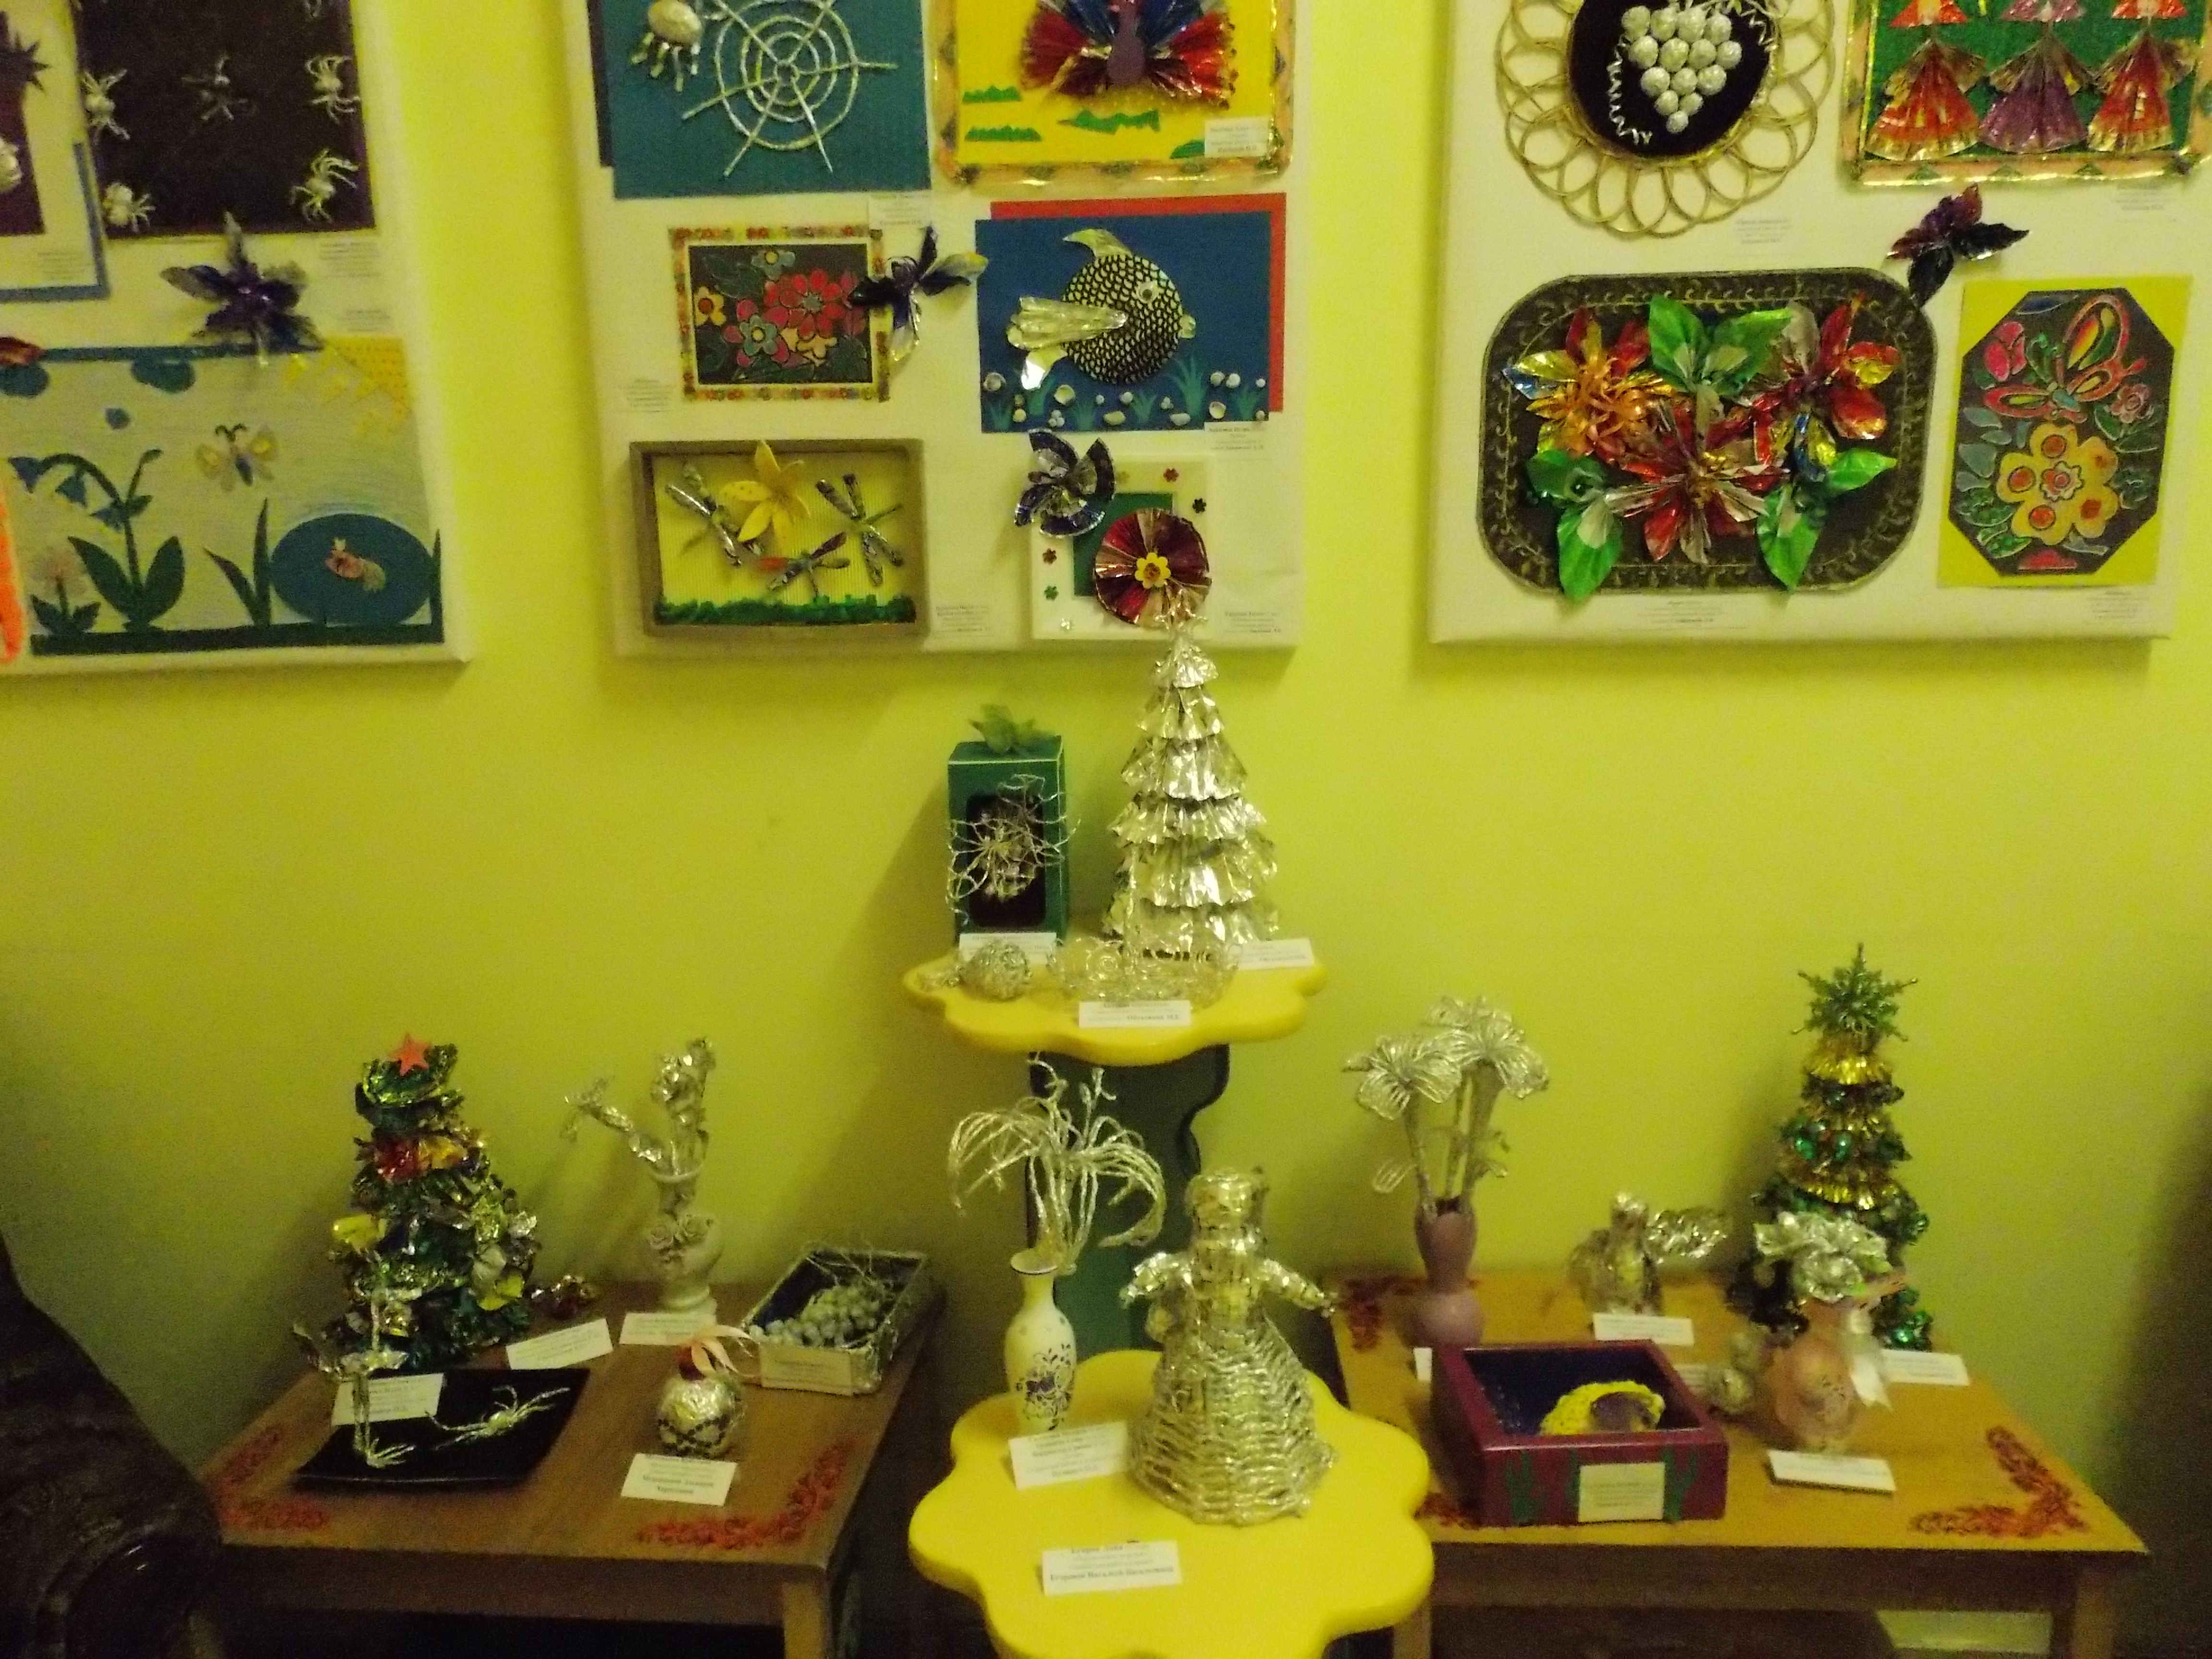
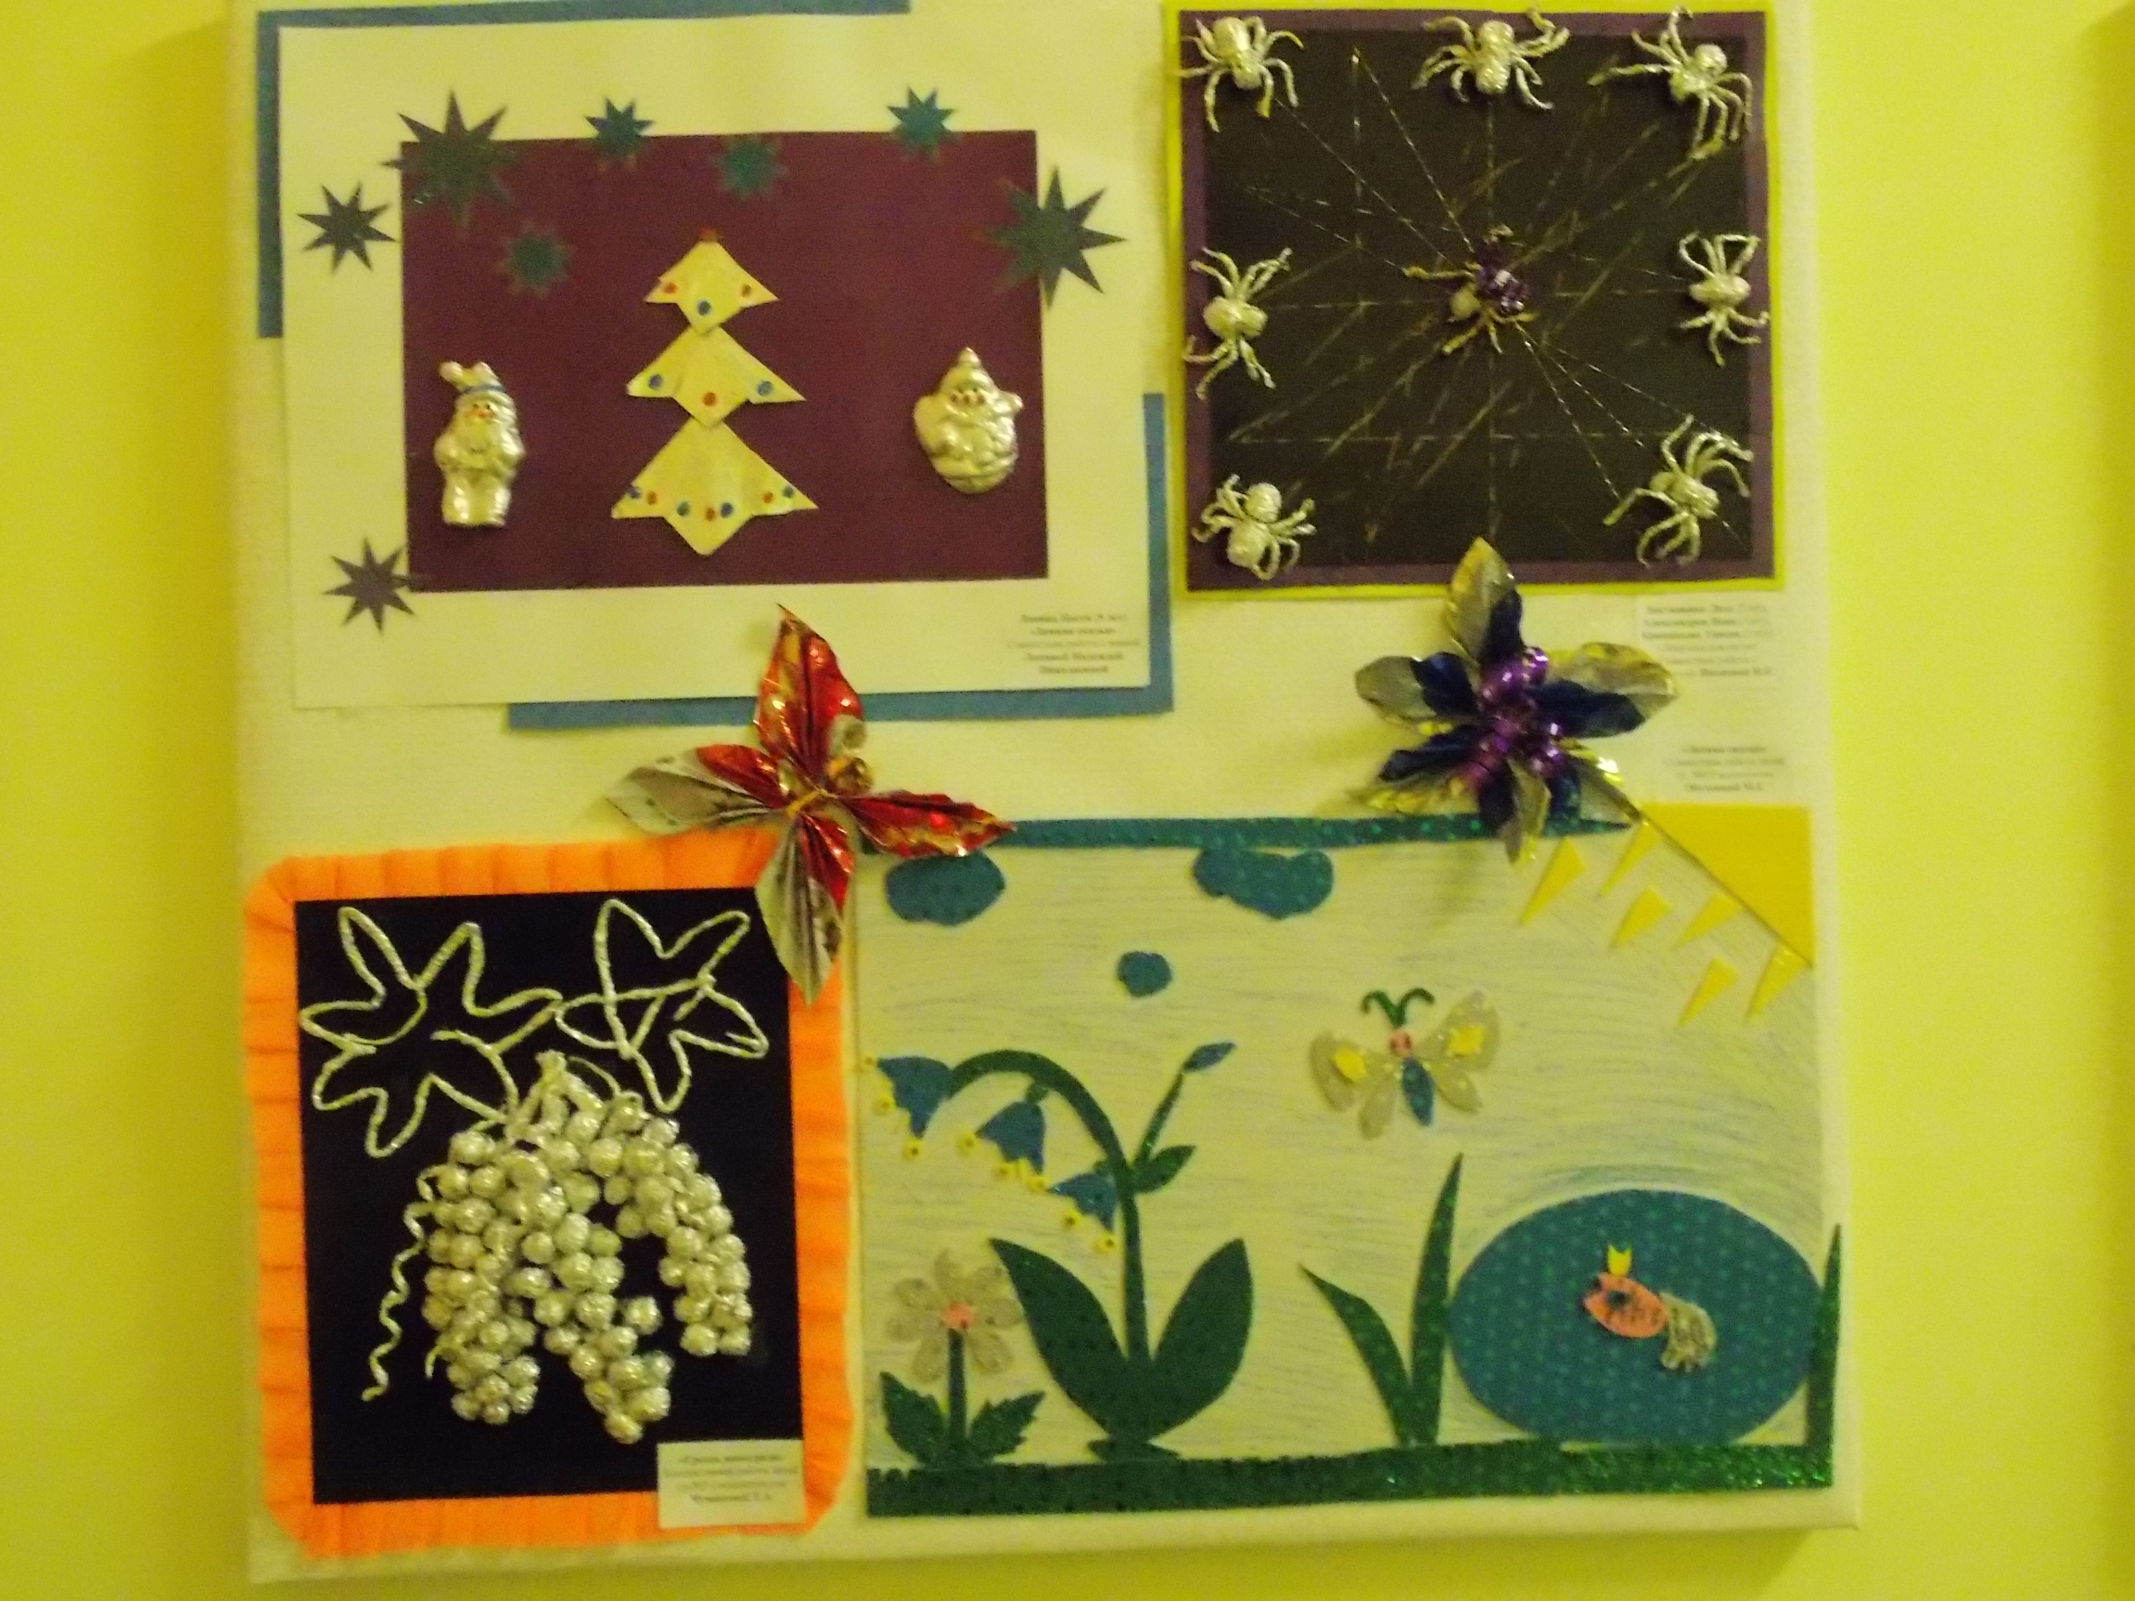
«Какая разная фольга!»

Slide 6
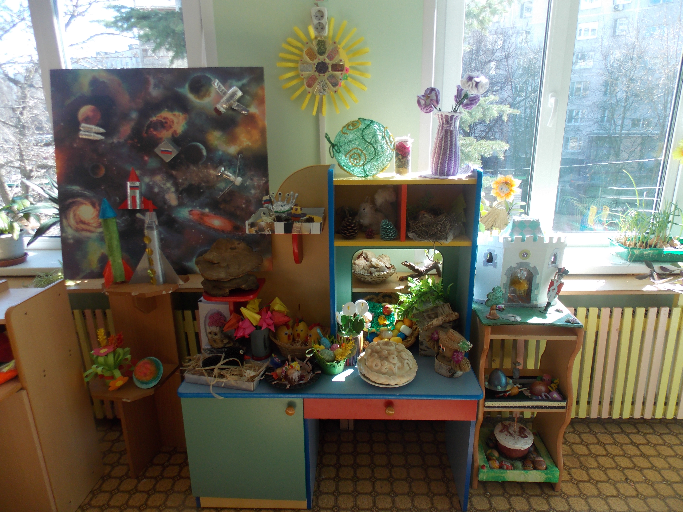
«Мини - музей поделок»

